Slide 1
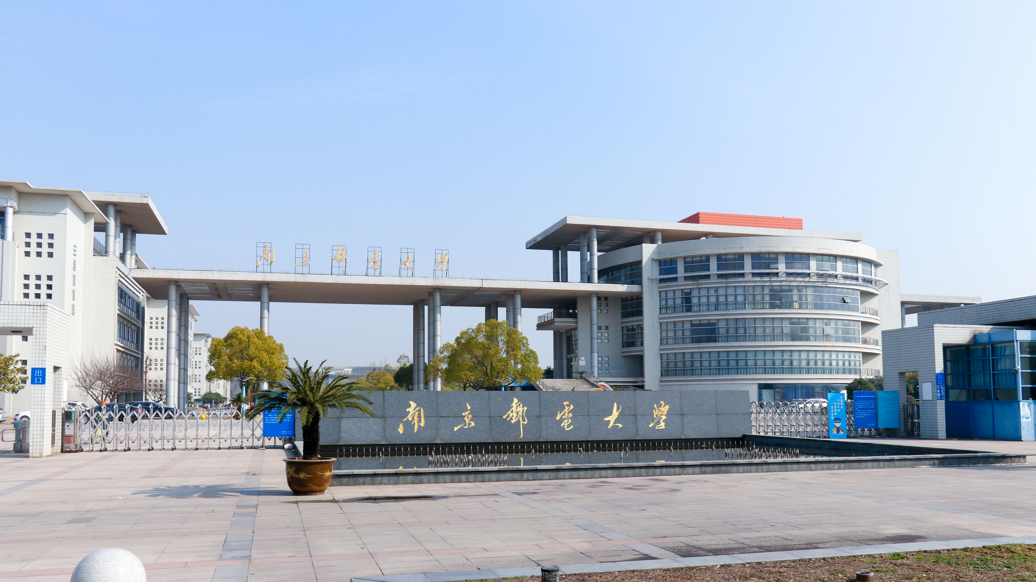


网络技术与应用
复习提纲
南京邮电大学计算机学院

Slide 2
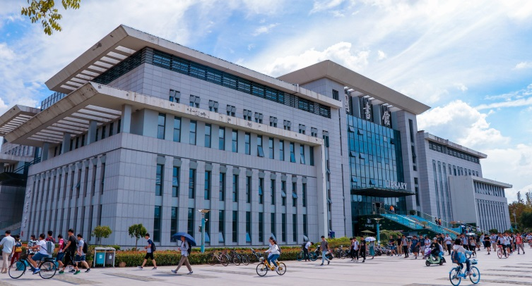

考试题型
一、单项选择题 （10题，20分）
二、简答题 （ 5题，30分）
三、综合应用题 （ 4题，40分）
四、分析题 （ 1题，10分）
备注：试卷中包含一张附录，包括以太网MAC帧结构、IPv4数据报格式、UDP以及TCP报文段格式，但要求大家掌握其各个字段的含义。

Slide 3
一、概述和体系结构
1.掌握计算机网络的概念,理解通信子网和终端系统的概念。
2.理解OSI中协议三要素、服务和PDU的含义。
3.理解网络分类方式（网络作用范围、拓扑结构）。
4.掌握OSI/RM七个层次的名称和作用。
5.掌握TCP/IP体系结构中的分层（四层）。能够区分一些主要的协议位于的层次。

Slide 4
一、概述和体系结构
1、IP协议中规定的数据报的格式属于协议三要素中的（ ）。
A. 语法 B. 语义 C. 同步 D. 定时
2、TCP/IP 模型中，与OSI参考模型的下三层功能相对应的层次有（ ）。
A.网络层、数据链路层和物理层
B.互连网络层和网络接入层
C.互连网络层、网络接入层和物理层
D.互连网络层、 ATM 层和物理层

Slide 5
一、概述和体系结构
1、IP协议中规定的数据报的格式属于协议三要素中的（ A ）。
A. 语法 B. 语义 C. 同步 D. 定时
2、TCP/IP 模型中，与OSI参考模型的下三层功能相对应的层次有（ B ）。
A.网络层、数据链路层和物理层
B.互连网络层和网络接入层
C.互连网络层、网络接入层和物理层
D.互连网络层、 ATM 层和物理层

Slide 6
一、概述和体系结构
3、在 OSI 参考模型中，自下而上第一个提供端到端服务的层次是（ ） 。
A．数据链路层 B．传输层 C．会话层 D．应用层
4、下列选项中， 不属于网络体系结构所描述的内容是（ ） 。
A．网络的层次 B．每层使用的协议
C．协议的内部实现细节 D．每层必须完成的功能

Slide 7
一、概述和体系结构
3、在 OSI 参考模型中，自下而上第一个提供端到端服务的层次是（ B ） 。
A．数据链路层 B．传输层 C．会话层 D．应用层
4、下列选项中， 不属于网络体系结构所描述的内容是（ C ） 。
A．网络的层次 B．每层使用的协议
C．协议的内部实现细节 D．每层必须完成的功能

Slide 8
二、数据通信技术
1.掌握传信速率（比特率）、传码速率（波特率）、发送时延、传播时延的计算。
2.掌握误码率和信道容量（香农公式和奈氏准则）的计算。
3.了解常用的有线传输介质名称。
4.掌握多路复用技术的基本概念和常见应用。
5.掌握三种基本的数据交换技术名称以及工作原理。
6.CRC理解与计算：掌握生成多项式的表示、循环冗余码的CRC和发送数据序列计算方法，接收方差错检测过程。

Slide 9
二、数据通信技术
1、某信道的信号码元速率为3000Baud，有16个不同的信号码元，则数据传输速率是（ ） 。
2、信号在信噪比为127:1的4kHz信道上传输，数据传输速率最高可达到（ ）。
A. 28Kb/s B. 8Kb/s C. 4Kb/s D. 无限大
3、在通信之前，需要在收发双方之间建立物理连接的交换方式是（ ）。
A.电路交换 B.报文交换 C.分组交换 D.存储转发
4、A、B、C、D通过CDMA共享链路，码片序列A站（1,1,1,1）、B站（1,-1,1,-1）、C站（1,-1,-1,-1）和D站（1,1,-1,-1）。不满足正交特性的站点是（ ）。
A.A站 B.B站 C.C站 D.D站

Slide 10
二、数据通信技术
1、某信道的信号码元速率为3000Baud，有16个不同的信号码元，则数据传输速率是（ 12000bps ） 。
2、信号在信噪比为127:1的4kHz信道上传输，数据传输速率最高可达到（ A ）。
A. 28Kb/s B. 8Kb/s C. 4Kb/s D. 无限大
3、在通信之前，需要在收发双方之间建立物理连接的交换方式是（A）。
A.电路交换 B.报文交换 C.分组交换 D.存储转发
4、A、B、C、D通过CDMA共享链路，码片序列A站（1,1,1,1）、B站（1,-1,1,-1）、C站（1,-1,-1,-1）和D站（1,1,-1,-1）。不满足正交特性的站点是（C）。
A.A站 B.B站 C.C站 D.D站

Slide 11
二、数据通信技术
5、假定某网络的数据帧格式如图，若某帧数据目的地址二进制为10，源地址二进制为01，传输的数据二进制是1010，无需进行填充。生成多项式G(X)=x³+1，对所有帧格式字段进行校验。试求出该数据帧的FCS字段。
2比特
2比特
4比特
?比特
目的MAC地址 | 源MAC地址 | 传输的数据 | 帧检验序列(FCS)

Slide 12
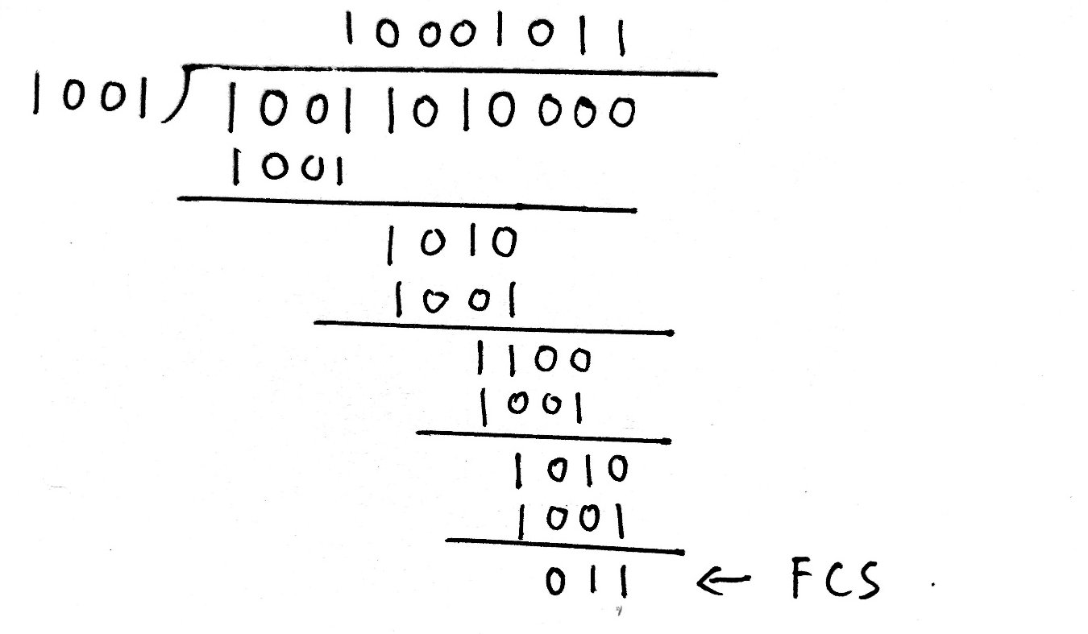
二、数据通信技术
2比特
2比特
4比特
3比特
5、
10 | 01 | 1010 | 011

Slide 13
二、数据通信技术
6、H1和H2通过2个路由器连接，数据传输速率均为100Mbit/s，H1采用分组交换向H2发送大小为100Mbit(1M=10⁶)的报文，分组交换每个分组大小为10kbit。忽略链路传播延迟、分组头开销和分组拆装与排队时间，则完成该报文传输所需的总时间为多少？

Slide 14
二、数据通信技术
6、
解法1：每个分组大小为10kbit,发送时延为10kbit/100Mbit/s= 0.1ms,共计10000个分组。第1个分组需要占用3个发送时延，以后每1个发送时延都会有1个分组到达主机H2，完成该报文传输所需的总时间共计0.3ms+(10000-1)x0.1ms=1000.2ms.
解法2：最后一个分组的发送完毕时间：100*10⁶ / 100*10⁶=1秒
2个路由器的转发时延：2* (10*10³ )/100*10⁶=0.2毫秒
总的时间T=1000+0.2=1000.2毫秒

Slide 15
三、局域网原理与技术
1.掌握CSMA/CD协议的相关知识。
（包括工作原理、最长冲突检测时间计算、最短帧长的计算、争用期的计算)
2.掌握一个有效的以太网帧的帧长范围（最长和最短帧长）。
3.掌握以太网交换机转发帧的过程，三种转发方式及其特点，理解碎片帧的含义，会计算各种转发方式时的转发时延。
4. 掌握集线器、以太交换机和路由器三种设备对于冲突域和广播域的划分。
5.理解无线局域网802.11标准中CSMA/CA的基本概念。

Slide 16
三、局域网原理与技术
1、以太网采用（ ）方法来解决共享信道发生的冲突问题，第3次冲突之后，一个节点选择的最大退避系数是（ ）。
2、若构造一个电缆总长度为1000米的CSMA/CD网络，数据传输速率为100Mbps，该电缆通过两个中继器连接，信号每经过一个中继器会产生 2μs 时延，若信号在电缆中的传播速度约为 2×10⁸m/s，该网络中允许传送的最短帧长是多少比特？
3、填写下表。

Slide 17
三、局域网原理与技术
1、以太网采用（截断二进制指数退避算法 ）方法来解决共享信道发生的冲突问题，第3次冲突之后，一个节点选择的最大退避系数是（ 7 ）。
2、若构造一个电缆总长度为1000米的CSMA/CD网络，数据传输速率为100Mbps，该电缆通过两个中继器连接，信号每经过一个中继器会产生 2μs 时延，若信号在电缆中的传播速度约为 2×10⁸m/s，该网络中允许传送的最短帧长是多少比特？
3、填写下表。

Slide 18
三、局域网原理与技术
3、若构造一个电缆总长度为1000米的CSMA/CD网络，数据传输速率为100Mbps，该电缆通过两个中继器连接，信号每经过一个中继器会产生 2μs 时延，若信号在电缆中的传播速度约为 2×10⁸m/s，该网络中允许传送的最短帧长是多少比特？
电缆上信号传播时延 τ=1000m/(2×10⁸m/s)=5×10⁻⁶ s=5us
最长冲突检测时间：2×(5+2×2)=18us
最短帧长：18us ×100Mbps=1800比特

Slide 19
三、局域网原理与技术
网络设备名称 | 最高工作 层次 | 是否隔离冲突域 | 是否隔离广播域
集线器
以太交换机
路由器
4、对于 100Mbps 的以太网交换机，当输出端口无排队，以存储-转发方式转发一个 1500 字节的以太网帧（不包括前导码及帧开始标志）时，引入的转发延迟是（ ）。
A. 0μ s B. 5.12μ s C. 15μ s D. 120μ s

Slide 20
三、局域网原理与技术
网络设备名称 | （转发功能）最高工作层次 | 是否隔离冲突域 | 是否隔离广播域
集线器 | 物理层 | 否 | 否
以太交换机 | 数据链路层 | 是 | 否
路由器 | 网络层 | 是 | 是
5、对于 100Mbps 的以太网交换机，当输出端口无排队，以存储-转发方式转发一个 1500 字节的以太网帧（不包括前导码及帧开始标志）时，引入的转发延迟是（ D ）。
A. 0μ s B. 5.12μ s C. 15μ s D. 120μ s

Slide 21
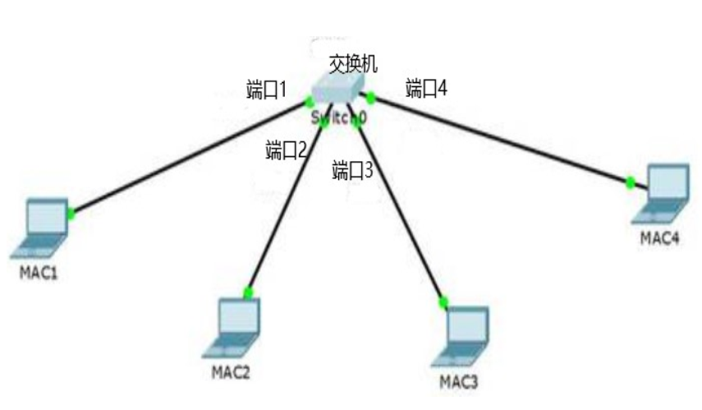
三、局域网原理与技术
5、某以太网拓扑及主机的MAC地址如题图所示，交换机转发表为空，输出端口无排队帧，不考虑帧校验延迟。若主机MAC1首先向主机MAC2发送一个数据帧，然后主机MAC4向主机MAC1发送数据帧。请回答：
（1）在主机MAC1向主机MAC2发送数据帧的过程中，交换机会向哪些端口转发该数据帧？
（2）主机MAC4向主机MAC1发送数据帧的过程中，交换机会向哪些端口转发数据帧？
（3）该数据帧的长度最长可能为多少字节（不包括前导码及帧开始标志）？

Slide 22
三、局域网原理与技术
6、
（1）端口2，3，4
（2）端口1
（3）该数据帧的长度最长可能为1518字节

Slide 23
四、因特网原理与技术
1.会区分一个分类的IP地址的类型，区分特殊IP地址。
2.掌握ARP协议的作用及工作原理。
3.会分析IP数据报的关键字段。
4.理解因特网控制报文协议ICMP及其应用（PING）。
5.能够分析IP数据报分片原因，会计算分片的片偏移字段，并能够分析分片的结果。
6.掌握子网的划分和计算（会计算所用的子网掩码、每个子网的子网地址、每个子网容纳的主机数、每个子网最小的IP地址、最大的IP地址及广播地址） 。
7.掌握CIDR地址块中地址个数的计算，掌握路由的汇聚，路由最长前缀匹配。

Slide 24
四、因特网原理与技术
8.掌握路由选择协议RIP的基本概念和应用层次。
9.掌握直接交付和间接交付的概念。理解路由器的组成部分和转发IP分组的原理（会进行路由选择），理解各种路由的优先级。
10.掌握实现VPN用到的技术（隧道技术和加密技术）。
11.能够区分私有地址（专用地址）和全球地址，掌握NAT的作用和基本原理（专用地址）。
12. 理解IPv6与IPv4的区别，以及如何通过零压缩法表示IPv6地址。

Slide 25
四、因特网原理与技术
13.掌握端口和套接字概念。
14.掌握UDP和TCP的特点。
15.掌握TCP三次握手建立连接和四次握手释放连接的过程中标志位和序号确认号的设置。
16. TCP实现可靠传输方法（通过序号确认机制和重传机制），能够分析序号字段（Seq）、确认号字段（Ack）以及数据部分长度之间的关系，TCP更新平均往返时延的自适应算法。
17. 掌握在TCP中，发送窗口的取值和拥塞窗口、对方的接收窗口之间的关系，MSS的概念
18. 掌握拥塞控制算法（慢启动、拥塞避免，以及门限值）

Slide 26
四、因特网原理与技术
1、在IPv4中，一个数据报总长度为3000字节（固定长度的首部），现在经过MTU=1500字节的网络传送，则该数据报被划分数据报片个数是（ ） ，最后一个分片的数据部分长度是（ ）字节，MF位是（ ），片偏移字段的值是（ ） 。
2、在子网192.168.4.0/30中，最大主机个数是（ ）；这个网络的广播地址是（ ）

Slide 27
四、因特网原理与技术
1、在IPv4中，一个数据报总长度为3000字节（固定长度的首部），现在经过MTU=1500字节的网络传送，则该数据报被划分数据报片个数是（ 3 ） ，最后一个分片的数据部分长度是（ 20 ）字节，MF位是（ 0 ），片偏移字段的值是（ 370 ） 。
2、在子网192.168.4.0/30中，最大主机个数是（ 2 ）；这个网络的广播地址是（ 192.168.4.3 ）

Slide 28
四、因特网原理与技术
3、某路由器具有下列路由表项，见题3-4表，假设路由器接收到一个目的地址为 142.150.71.132的IP分组，请计算该路由器为该IP分组选择的下一跳，要求写出计算和分析的过程。
网络前缀 | 下一跳
142.150.0.0/16 | A
142.150.71.128/28 | B
142.150.71.128/30 | C

Slide 29
四、因特网原理与技术
3、某路由器具有下列路由表项，见题表，假设路由器接收到一个目的地址为 142.150.71.132的IP分组，请计算该路由器为该IP分组选择的下一跳。
网络前缀 | 下一跳
142.150.0.0/16 | A
142.150.71.128/28 | B
142.150.71.128/30 | C
142.150.71.132 & 255.255.0.0 = 142.150.0.0相符
142.150.71.132 & 255.255.255.240 = 142.150.71.128相符
142.150.71.132 & 255.255.255.252 = 142.150.71.132不符
根据最长前缀匹配，下一跳是B.

Slide 30
四、因特网原理与技术
4、设有下面4条路由：172.18.129.0/24、172.18.130.0/24、172.18.132.0/24和172.18.133.0/24，如果进行路由聚合，能覆盖这4条路由的地址是（ ）。
5、在某一个子网中，给 4 台主机分配 IP 地址（子网掩码为 255.255.255.192），其中一台因IP地址分配不当而存在通信故障，则这一台主机 IP 地址可能为（ ） 。
202.10.1.69 B. 202.10.1.75
C. 202.10.1.110 D. 202.10.1.130

Slide 31
四、因特网原理与技术
4、设有下面4条路由：172.18.129.0/24、172.18.130.0/24、172.18.132.0/24和172.18.133.0/24，如果进行路由聚合，能覆盖这4条路由的地址是（ 172.18.128.0/21 ）。
5、在某一个子网中，给 4 台主机分配 IP 地址（子网掩码为 255.255.255.192），其中一台因IP地址分配不当而存在通信故障，则这一台主机 IP 地址可能为（ D ） 。
202.10.1.69 B. 202.10.1.75
C. 202.10.1.110 D. 202.10.1.130

Slide 32
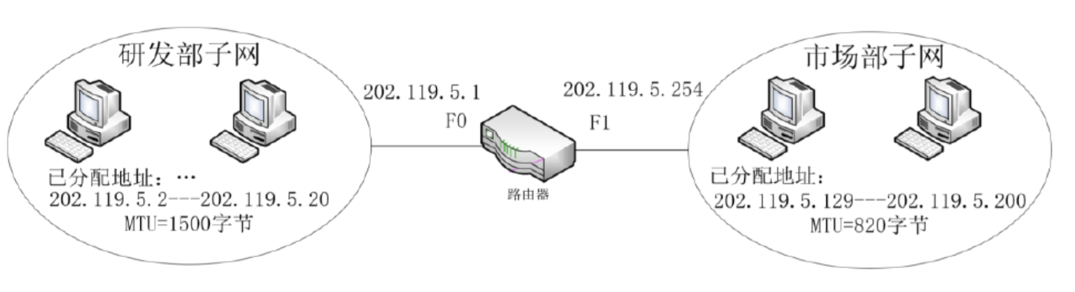
四、因特网原理与技术
6、某公司网络如题图所示，IP地址空间202.119.5.0/24已经被平分给研发部和市场部两个子网(全0和全1的子网地址可以使用),并已经分别为两个子网内若干台主机分配了IP地址;路由器两个接口F0和F1的IP地址分别是202.119.5.1和 202.119.5.254,研发部子网的MTU=1500字节,市场部子网的,MTU=820字节。请回答下列问题:

Slide 33
四、因特网原理与技术
1）研发部子网和市场部子网的子网地址、广播地址分别是什么?
2) 若每台主机仅分配一个IP地址,则研发部子网还能再连接多少台主机?
3) 若研发部某主机202.119.5.2向市场部某主机202.119.5.200发送一个总长度是1500字节(首部长度20字节)的IP分组，则在路由器处会分成几个分片?并写出每个分片的片偏移字段的值以及数据部分的长度。

Slide 34
四、因特网原理与技术

Slide 35
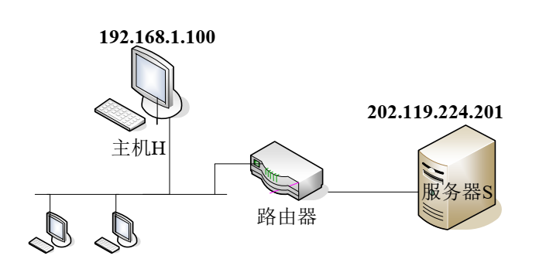
四、因特网原理与技术
7、假设题图中，主机H访问Web服务器S时，S为新建立的TCP连接分配了足够大的缓存，最大报文长度MSS=1KB，且有足够多的数据要发送。
在TCP连接建立过程中，H的初始序号为100，Web服务器S初始序号为1000，请补充题图表的①-⑦。

Slide 36
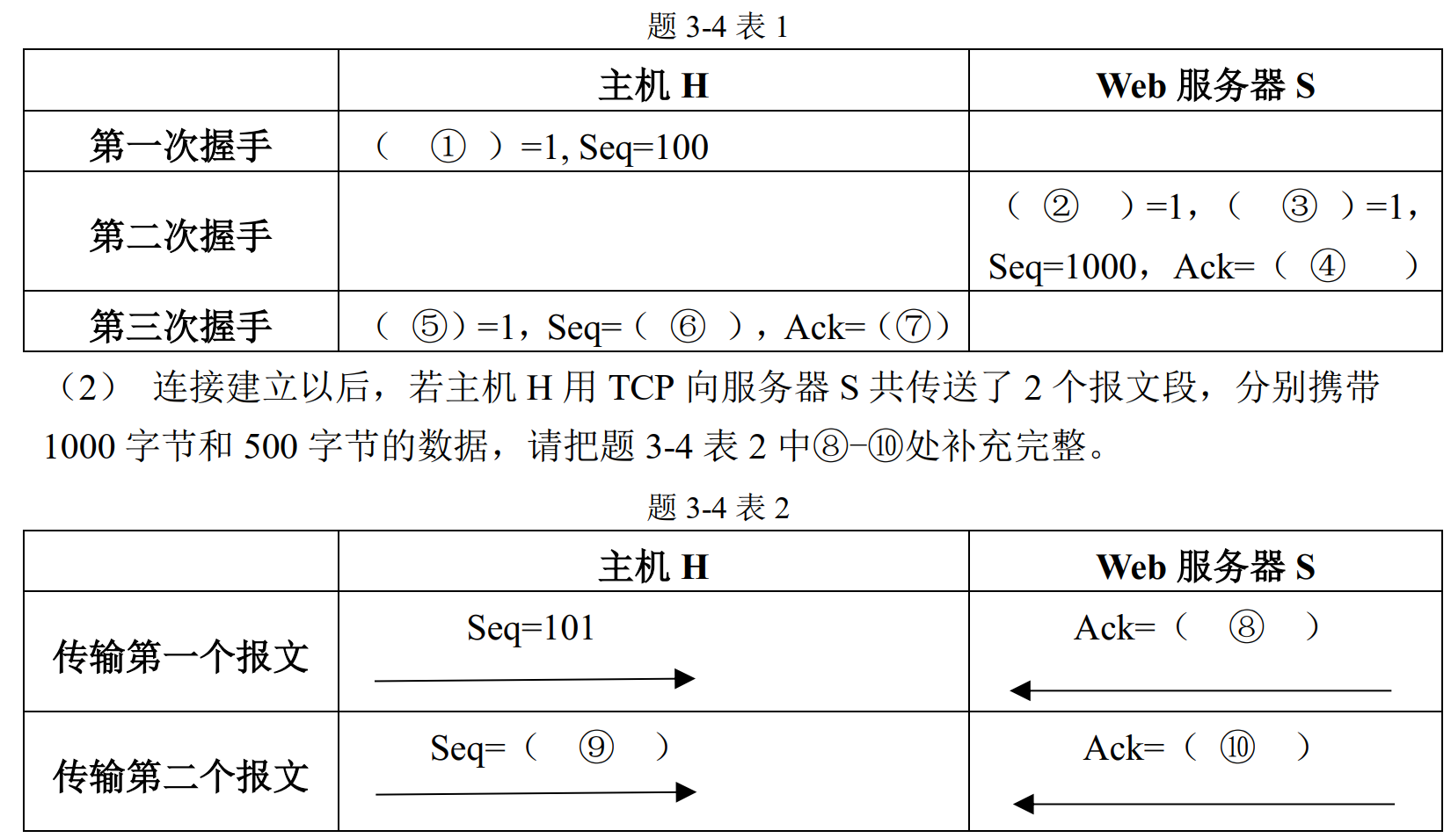
四、因特网原理与技术

Slide 37
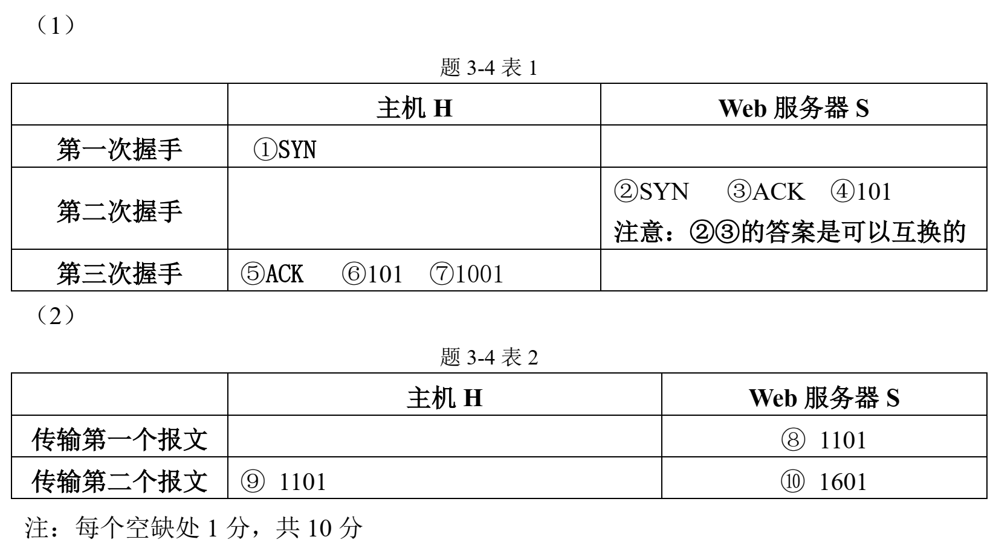
四、因特网原理与技术

Slide 38
四、因特网原理与技术
8、在TCP拥塞控制中，什么是慢启动和拥塞避免算法？若某主机甲乙之间已经建立了一个TCP连接，且初始门限值为4（单位为报文段），当拥塞窗口上升到6时网络发生超时，请问第一个传输轮次和第八个传输轮次的拥塞窗口大小为多少？

Slide 39
四、因特网原理与技术
9、在TCP拥塞控制中，什么是慢启动和拥塞避免算法？若某主机甲乙之间已经建立了一个TCP连接，且初始门限值为4（单位为报文段），当拥塞窗口上升到6时网络发生超时，请问第一个传输轮次和第八个传输轮次的拥塞窗口大小为多少？
拥塞窗口上升到6时超时，门限值更新为3
1，2，4，5，6，1，2，3
10、若甲向乙发起一个TCP连接，最大段长MSS=1KB，RTT=5ms，开辟的接收缓存为64KB，则甲从连接建立成功至发送窗口达到32KB，需经过的时间至少是（ B ）。
A. 15ms B. 25ms C. 35ms D. 45ms

Slide 40
五、网络应用与开发技术
1.掌握域名系统DNS的中文全称及作用。
2.理解FTP的中文全称及两个连接名称和作用。
3.掌握DHCP的中文全称和作用。
4.理解发送电子邮件的过程以及可能会使用到的相关协议（SMTP\MIME\POP3\IMAP等）。
5.理解WWW和HTTP的中文全称和基本概念。
6.会解析应用层、传输层、网络层、数据链路层的协议报文。

Slide 41
五、网络应用与开发技术
1、域名系统的功能是实现（ ） 到（ ）的解析。
2、使用鼠标单击一个万维网文档时，若该文档除有文本外，还有5幅gif图像，则在HTTP/1.0非持久连接中需要建立（ ）次TCP连接。

Slide 42
五、网络应用与开发技术
1、域名系统的功能是实现（域名） 到（ IP）解析。
2、使用鼠标单击一个万维网文档时，若该文档除有文本外，还有5幅gif图像，则在HTTP/1.0非持久连接中需要建立（ 6 ）次TCP连接。

Slide 43
五、网络应用与开发技术
3、使用Wireshark采集到一个数据帧，内容如下图所示（16进制表示），请回答：
0000： f0 1f af 67 52 a7 00 19 e0 38 12 e4 08 00 45 00 0010： 00 34 00 00 40 00 3b 06 0b 76 ca 77 e0 c9 c0 a8 0020： c8 64 00 50 c5 74 13 0b 52 0c 53 fa d8 8c 80 12 0030： 16 d0 cc 7f 00 00 02 04 05 b4 01 01 04 02 01 03
(1)源MAC地址和目的MAC地址分别是多少？
(2) 类型字段值是多少？表示什么意思？
(3)源站和目的站IP地址分别是什么?点分十进制
(4)IP数据报的协议字段是多少，表示什么协议?
(5)经过几个路由器转发（TTL初始值为64）
(6)通过端口推测其应用是什么。

Slide 44
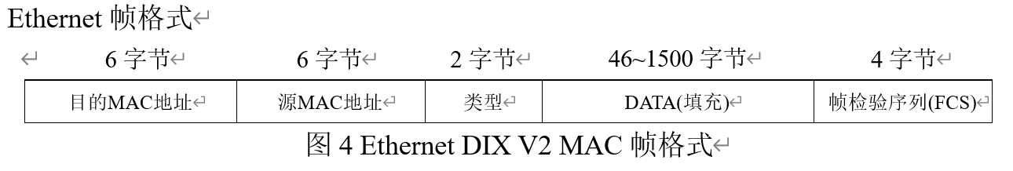
五、网络应用与开发技术
4、帧的解析（Wireshark）
使用Wireshark采集到一个数据帧，内容如下图所示（16进制表示），请回答：
(1)源MAC地址和目的MAC地址分别是多少？
(2) 类型字段值是多少？表示什么意思？
0000： f0 1f af 67 52 a7 00 19 e0 38 12 e4 08 00 45 00 0010： 00 34 00 00 40 00 3b 06 0b 76 ca 77 e0 c9 c0 a8 0020： c8 64 00 50 c5 74 13 0b 52 0c 53 fa d8 8c 80 12 0030： 16 d0 cc 7f 00 00 02 04 05 b4 01 01 04 02 01 03
目的MAC地址
源MAC地址
类型0x0800
标识是IP数据报

Slide 45
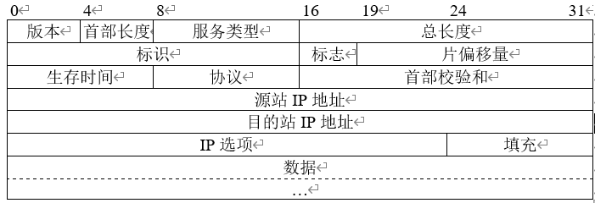
五、网络应用与开发技术
45 00 00 34
00 00 40 00
3b 06 0b 76
ca 77 e0 c9
c0 a8 c8 64
4 | 5 | 00 | 00 34
00 00 |  |  | 0100 0000 | 00
3b |  | 06 | 0b 76
ca 77 e0 c9
c0 a8 c8 64

Slide 46
五、网络应用与开发技术
使用Wireshark采集到一个数据帧，内容如下图所示（16进制表示），请回答：
(3)源站和目的站IP地址分别是什么?点分十进制
(4)IP数据报的协议字段是多少，表示什么协议?
(5)经过几个路由器转发（TTL初始值为64）
(6)通过端口推测其应用是什么。
协议TCP
0000： f0 1f af 67 52 a7 00 19 e0 38 12 e4 08 00 45 00 0010： 00 34 00 00 40 00 3b 06 0b 76 ca 77 e0 c9 c0 a8 0020： c8 64 00 50 c5 74 13 0b 52 0c 53 fa d8 8c 80 12 0030： 16 d0 cc 7f 00 00 02 04 05 b4 01 01 04 02 01 03
TTL=59
源IP地址
目的IP地址
HTTP

Slide 47
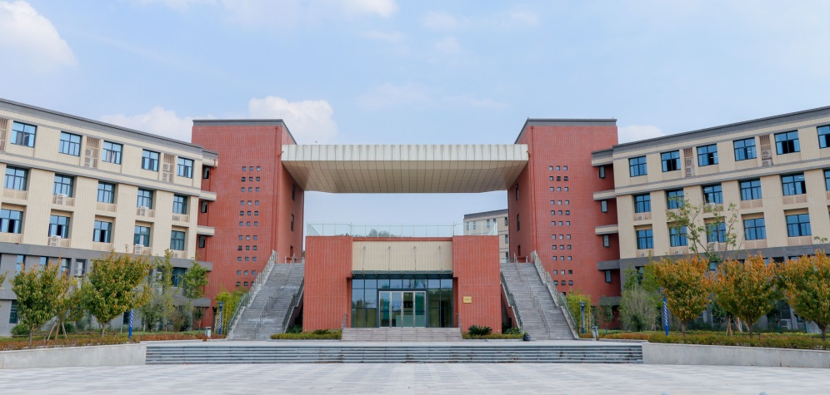
祝同学们考试顺利!
2024.12

